Slide 1
আজকের ক্লাসে সবাইকে
স্বাগতম

Slide 2
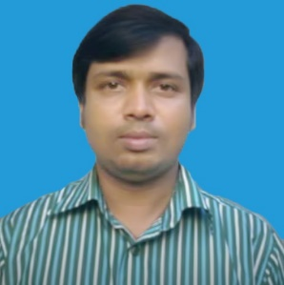
পরিচিতি
মোহাম্মদ ফয়সুল আলম
সহকারি শিক্ষক
শম্ভুপুর সরকারি প্রাথমিক বিদ্যালয়
ভৈরব, কিশোরগঞ্জ।
মোবাইল নং- ০১৭১৫৫১২০৬০.
শ্রেণি: ৫ম
বিষয়: বাংলাদেশ ও বিশ্বপরিচয়
পাঠের শিরোনামঃ বাংলাদেশ ও বিশ্ব
পাঠ্যাংশঃ জাতিসংঘের উন্নয়নমূলক সংস্থা
সময়: ৪0 মিনিট

Slide 3
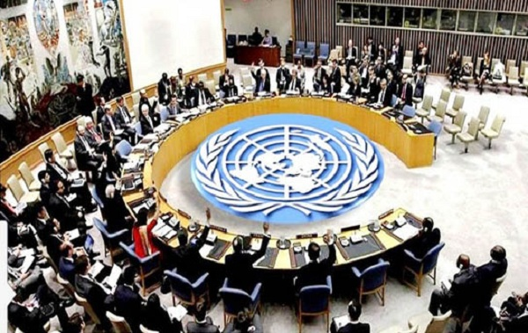
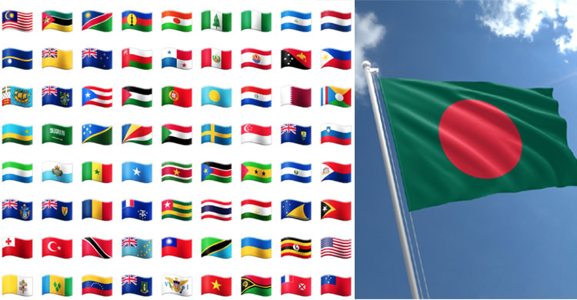
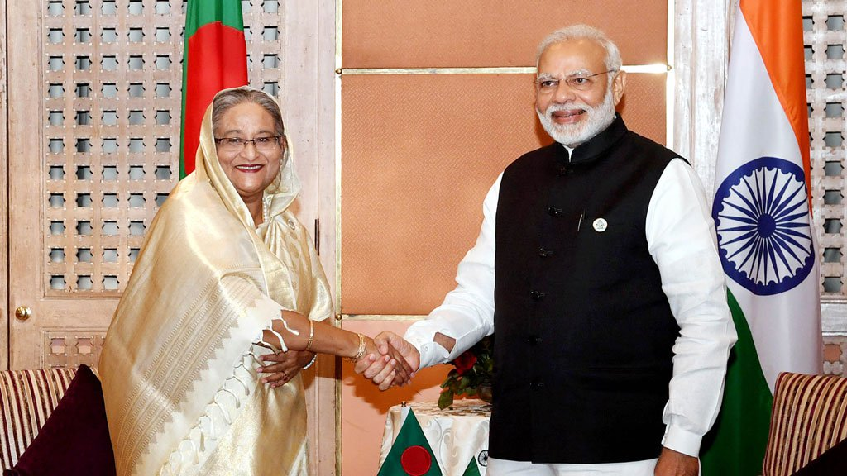
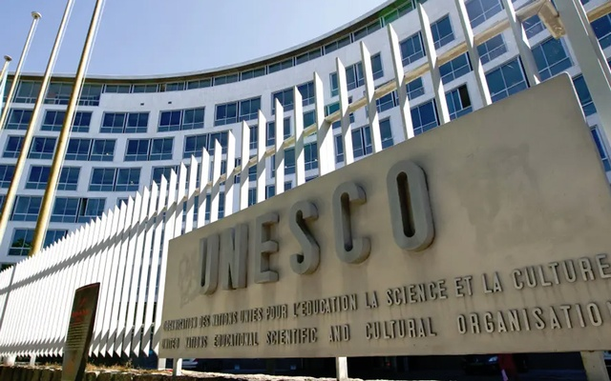
ছবিগুলো মনোযোগ দিয়ে দেখ ও চিন্তা করে বল।

Slide 4
চিত্রগুলো মনোযোগ দিয়ে দেখ।
এগুলো জাতিসংঘের উন্নয়নমূলক সংস্থার চিত্র/প্রতীক।

Slide 5
আজকের পাঠ
বাংলাদেশ ও বিশ্ব
জাতিসংঘের উন্নয়নমূলক সংস্থা।

Slide 6
শিখনফল:
এই পাঠ শেষে শিক্ষার্থীরা---
১৬.3.4 জাতিসংঘের কয়েকটি উন্নয়নমূলক সংস্থার নাম ও কাজ বলতে পারবে।
16.3.5 শিশুর স্বাস্থ্য ও শিক্ষার উন্নয়নে ইউনিসেফের কাজ উল্লেখ করতে পারবে।

Slide 7
U
United
N
Nations
পূর্নরূপ
I
International
C
Children’s
E
Emergency
F
Found
ইউনিসেফের পুরো নাম জাতিসংঘ আন্তর্জাতিক শিশু তহবিল। এর সদরদপ্তর যুক্তরাষ্ট্রের নিউইয়র্কে অবস্থিত।

Slide 8
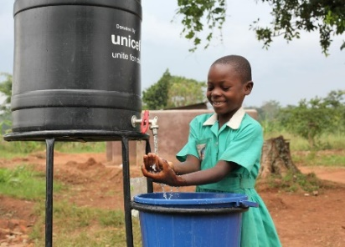
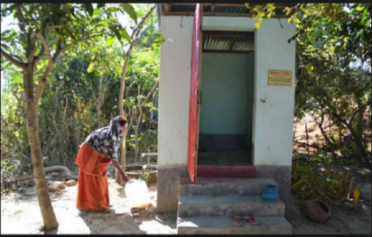
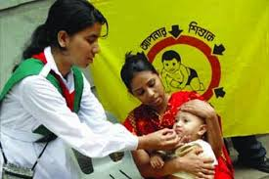
ইউনিসেফের কার্যাবলী
ইউনিসেফ শিশুদের প্রাথমিক শিক্ষা নিয়ে কাজ করে।
গ্রামে বিশুদ্ধ পানির সরবরাহ করা।
স্বাস্থ্যসম্মত পায়খানা তৈরী করা।
শিশুদের রোগ প্রতিরোধে টিকা দান করা।

Slide 9
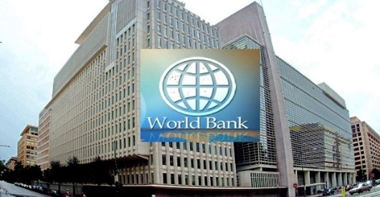
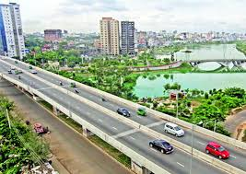
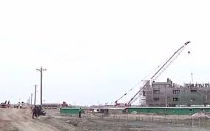
এসো বিশ্বব্যাংক সম্পর্কে জানি।
রাস্তাঘাট তৈরী
নদী খনন
স্থাপনা তৈরী
বিশ্বব্যাংক বিশ্বের বিভিন্ন দেশের উন্নয়নে বিভিন্ন প্রকল্পে সাহায্য দিয়ে থাকে।
যুক্তরাষ্ট্রের ওয়াশিংটনে বিশ্বব্যাংক এর সদর দপ্তর।

Slide 10
U
United
N
Nations
এর পুর্ণরূপ
D
Development
P
Project
UNDP জাতিসংঘ সাধারণ পরিষদের একটি সহায়ক সংস্থা।

Slide 11
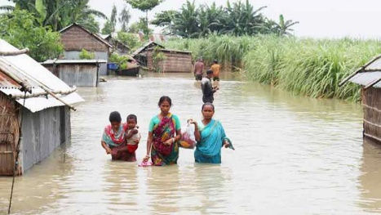
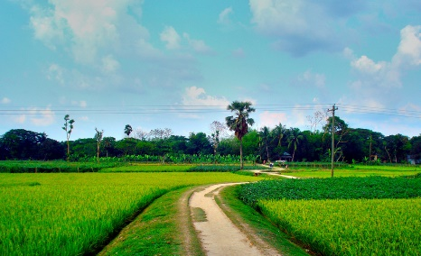
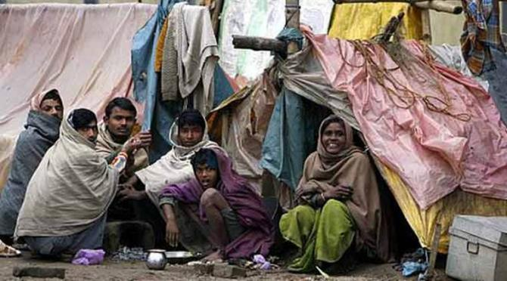
ইউএনডিপি এর কার্যাবলী
দূর্যোগ ব্যবস্থাপনা বিষয়ে কাজ করছে।
বাংলাদেশে পরিবেশ উন্নয়নে কাজ করছে।
দারিদ্র বিমোচনের ক্ষেত্রে ভূমিকা রাখছে।

Slide 12
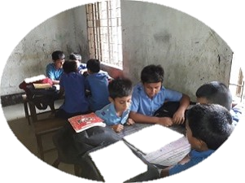
দলীয় কাজ
জাতিসংঘের উন্নয়নমূলক সংস্থা ইউনিসেফের কাজগুলো লেখ।

Slide 13
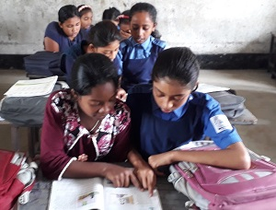
জোড়ায় কাজ
জাতিসংঘের বিভিন্ন উন্নয়নমূলক সংস্থার নামগুলো লেখ।

Slide 14
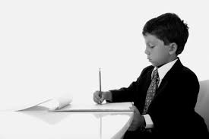
একক কাজ
ইউএনডিপি এর কাজ কী?
বিশ্বব্যাংকের সদরদপ্তর কোথায়?
ইউনিসেফের সদরদপ্তর কোথায়?

Slide 15
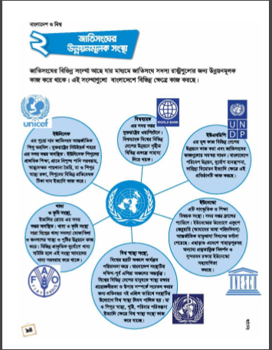
সবাই বইয়ের ৯৪ পৃষ্ঠা বের করে নিরবে পড়।

Slide 16
মূল্যায়ন
ইউএনডিপি আমাদের দেশে কী কী কাজ করে বল?
ইউনিসেফ কাদের নিয়ে কাজ করে?
ইউনিসেফের কাজগুলো কী কী?
ইউএনডিপি কী কী কাজ করে?

Slide 17
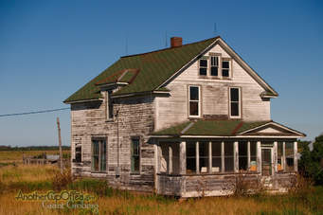
বাড়ির কাজ
জাতিসংঘের উন্নয়নমূলক সংস্থাগুলো বাংলাদেশে কী ধরণের সহায়তা প্রদান করছে সে সম্পর্কে তিনটি বাক্য লেখা।

